Slide 1
实验二
基尔霍夫定律和叠加定理的验证

Slide 2
实 验 目 的
1、学习multisim 7仿真软件的使用
2、验证KCL和KVL
3、验证叠加定理，加深对该定理的理解
5、加深对电流和电压参考方向的理解

Slide 3
实 验 内 容
1、用multisim 7仿真软件绘制电路图
2、验证KCL和KVL定律
3、线性电压源电路叠加定理验证
4、非线性电路叠加定理验证 （选做）

Slide 4
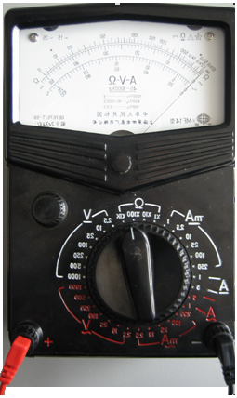
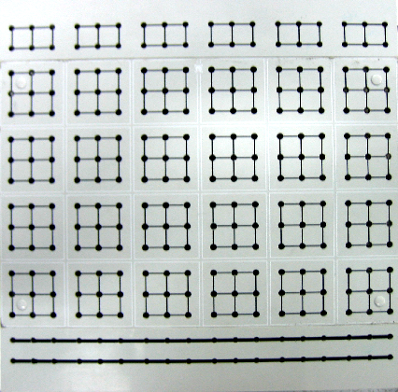
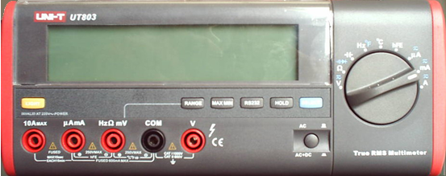
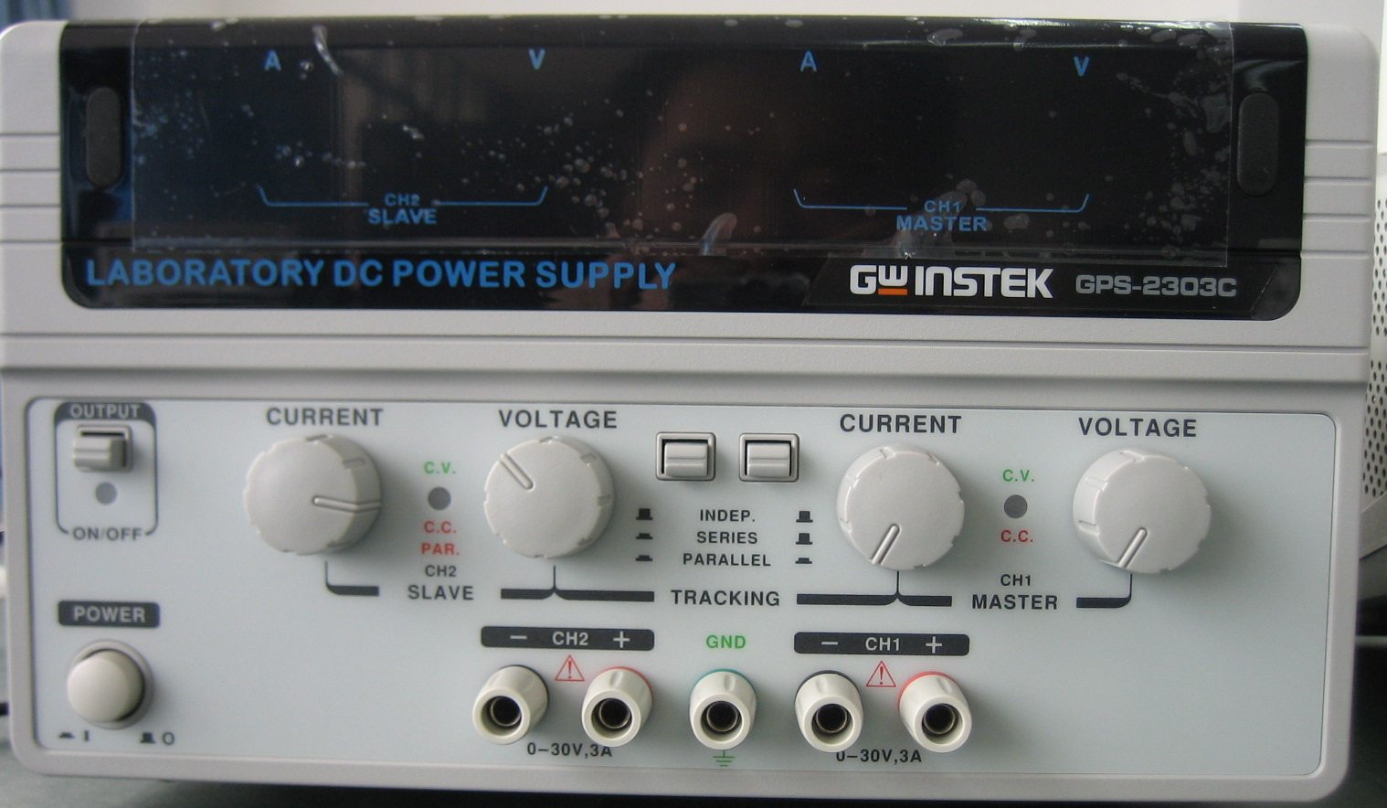
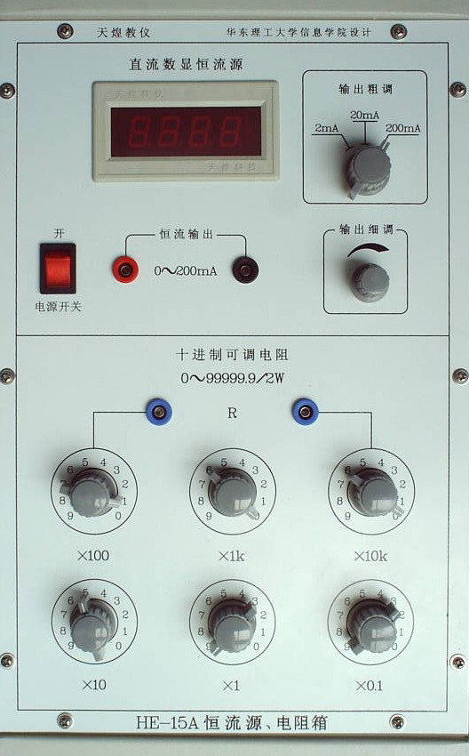
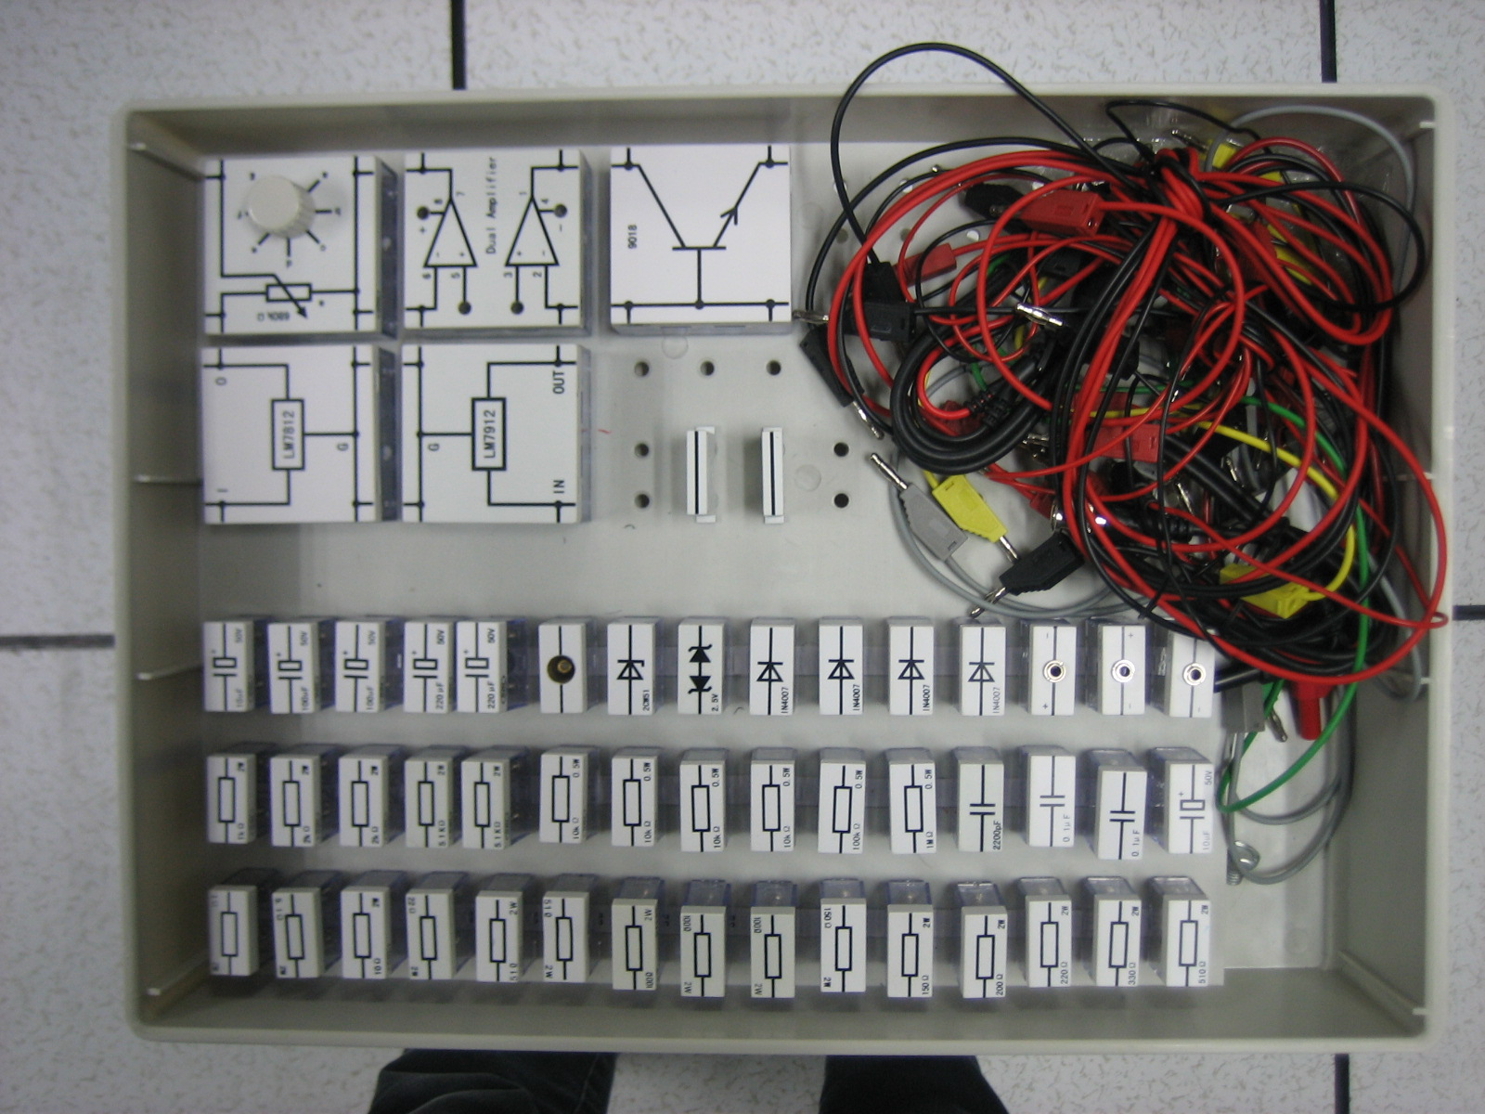
实 验 设 备
本实验采用Multisim仿真软件完成，也可作为开放实验自行
搭接线路完成。搭接线路时，使用以下仪器：
六孔相连
九孔相连
线上的孔相连
数字式万用表
指针式万用表
九孔板
直流稳压电源
直流恒流源和电阻箱
元器件及托盘

Slide 5
实验注意事项
1．使用指针式仪表时，要特别关注指针的偏转情况，及时
调换表的极性，防止指针打弯或损坏仪表。
2．测量电压、电流时，要根据实验书中图2-3，3-2中各电
流和电压的参考方向，来判断实际方向，一致为正，不一致为负。
3 ．进行叠加原理实验中，电压源Us不作用，是指Us处用
短接线代替，而不是将Us本身短路。

Slide 6
实验内容和线路
1
用multisim 7仿真软件绘制电路图
Multisim7是加拿大Electronics Workbench公司的EDA产品，在高校学生中作为电路、电子技术等电子信息课程学习的辅助工具被广泛使用。借助它可以有效地提高学习效率，加深了对电路、电子技术课程内容的理解。在个人计算机上安装了Multisim7电路仿真软件，就好像将电子实验室搬回了家和宿舍，就完全可以在家或宿舍的个人电脑上进行电路与电子技术实验。

Slide 7
Multisim具有以下突出的特点
1．建立电路原理图方便快捷
Multisim为用户提供有数量众多的现实元器件和虚拟元器件，分门别类地存放在14个器件库中，绘制电路图时只需打开器件库，再用鼠标左键选中要用的元器件，并把它拖放到工作区，当光标移动到元器件的引脚时，软件会自动产生一个带十字的黑点，进入到连线状态，单击鼠标左键确认后，移动鼠标即可实现连线，搭接电路原理图既方便又快捷。
虚拟元器件工具栏
元器件工具栏

Slide 8

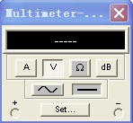

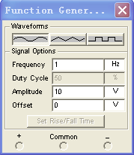
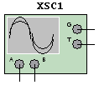
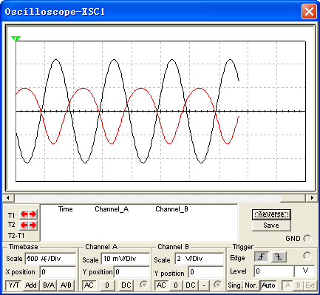

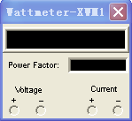
2. 用虚拟仪器仪表测试电路性能参数及波形准确直观
用户可在电路图中接入虚拟仪器仪表，方便地测试电路的性能参数及波形，Multisim软件提供的虚拟仪器仪表有数字万用表、函数信号发生器、示波器、扫描仪、逻辑分析仪、逻辑转换仪、功率表、失真分析仪等，这些仪器仪表不仅外形和使用方法与实际仪器相同，而且测试的数值和波形更为精确可靠。
万用表
信号发生器
示波器
功率表

Slide 9
3．多种类型的仿真分析
Multisim 可以进行直流工作点分析、交流分析、瞬态分析、失真分析等，分析结果以数值或波形直观地显示出来。
4. 提供了与其他软件信息交换的接口
Multisim可以打开由PSpice等其他电路仿真软件所建立的Spice网络表文件，并自动形成相应的电路原理图。也可将Multisim建立的电路原理图转换为网络表文件，提供给Ultiboard模块或其他EDA软件（如Protel、Orcad等）进行印制电路板图的自动布局和自动布线。

Slide 10
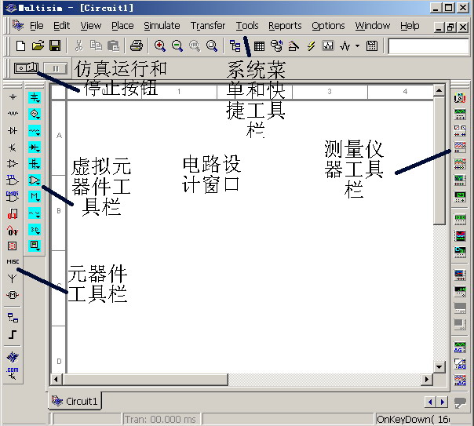
软 件 界 面
主窗口的最上部是标题栏，显示当前运行的软件名称。接着是菜单栏、再向下一行是系统工具栏、屏幕工具栏、设计工具栏、使用元件列表窗口和仿真开关，主窗口中部最大的区域是电路工作区，用于建立电路和进行电路仿真分析。窗口的左侧是器件库工具栏，右侧为仪器库工具栏。主窗口最下方是状态栏，显示当前的状态信息。右上仿真运行与停止按钮相当于电源开关。

Slide 11
仿真设计步骤如下：
1. 从左侧元器件库选择所需元器件，并放置到工作区；
2. 对工作区摆放的元器件调整其布局，使之美观、整齐；
3. 连接导线；
4. 在需进行测试测量的地方（节点）放置
测量仪器，如万用表、示波器等；
5. 设置仿真参数；
6. 运行仿真，观察波形和仿真数据；
若仿真结果不合要求，分析原因，
再修改元器件参数和仿真参数，
再观察 分析仿真结果。

Slide 12
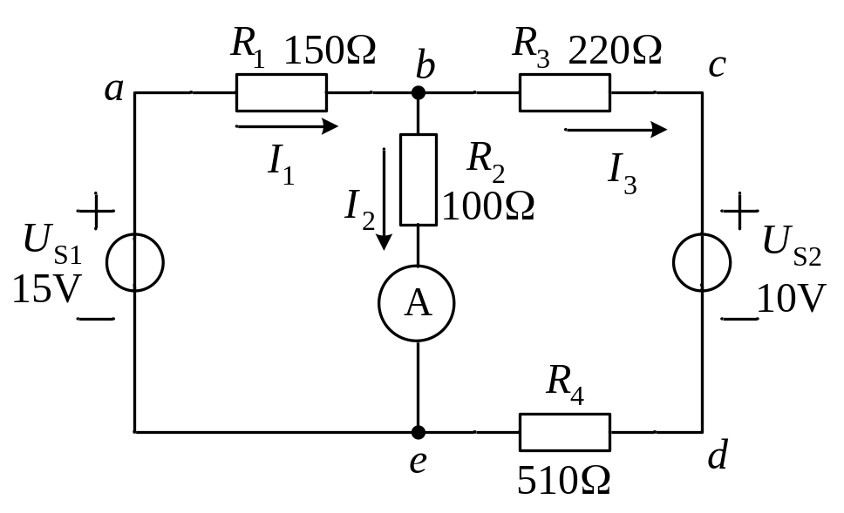
实验内容和线路
2
验证KCL
验证KCL实验数据
I₁(mA) | I₂(mA) | I₃（mA） | ΣI

Slide 13
实验内容和线路
2
验证KVL
验证KVL实验数据
回路1 (beab) | U_{be}(V) | U_{ea}(V) | U_{ab}(V) |  | ΣU
回路2 (bcdeb) | U_{bc}(V) | U_{cd}(V) | U_{de}(V) | U_{eb}(V) | ΣU

Slide 14
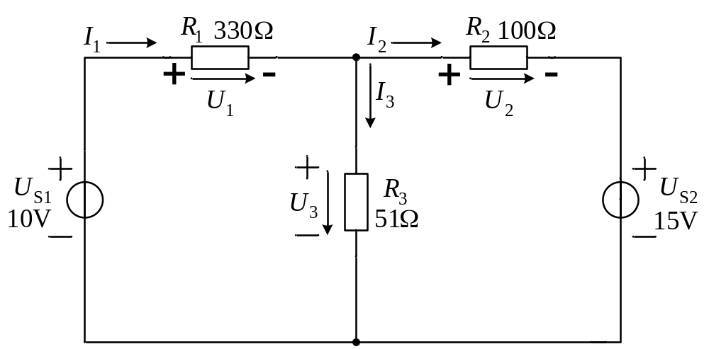
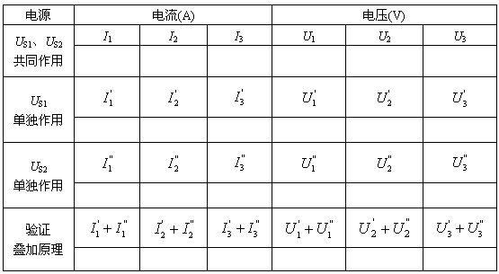
3
线性电压源
电路叠加定
理验证
叠加原理实验数据表

Slide 15
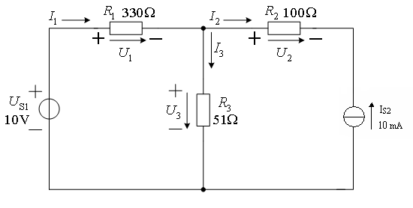
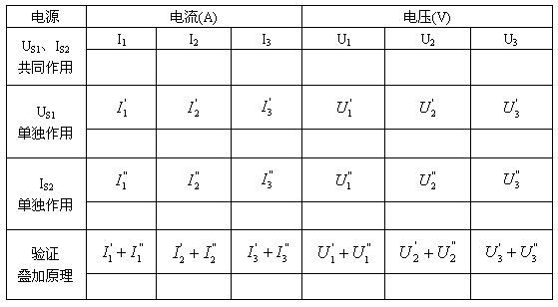
4
电压电流源混
合电路的叠加
原理实验线路
叠加原理实验数据表

Slide 16
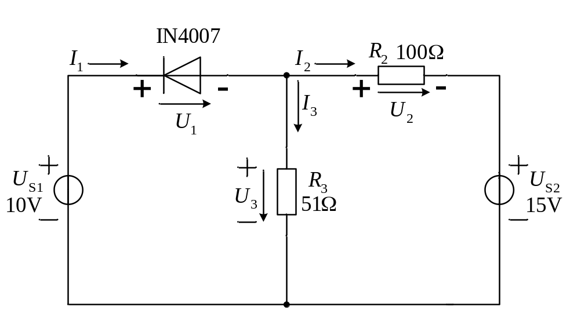
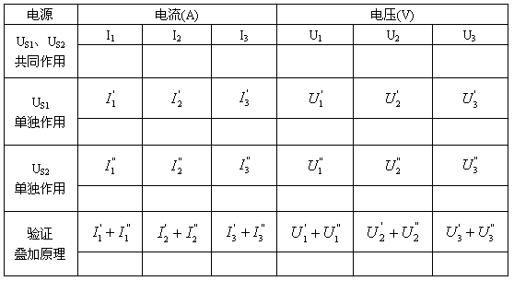
5
非线性电阻元
件构成电路叠
加原理验证
（选做实验）
叠加原理实验数据表(二极管)

